Slide 1
自動光學檢測 HW2
107567403 方睿

Slide 2
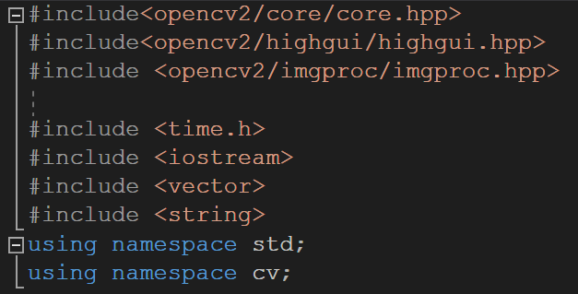
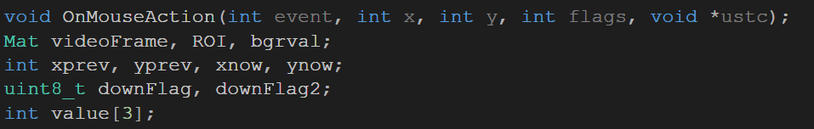
聲明

Slide 3
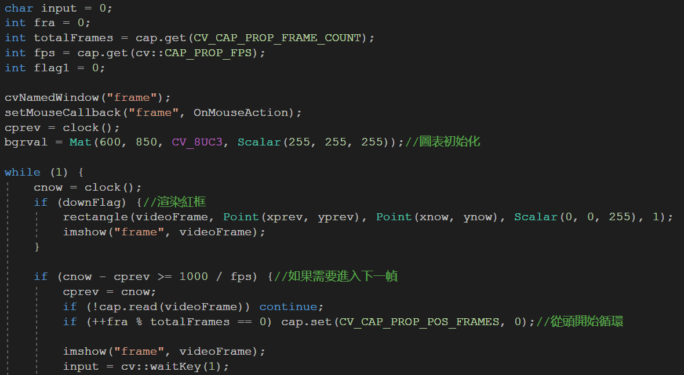
讀取影像及循環

Slide 4
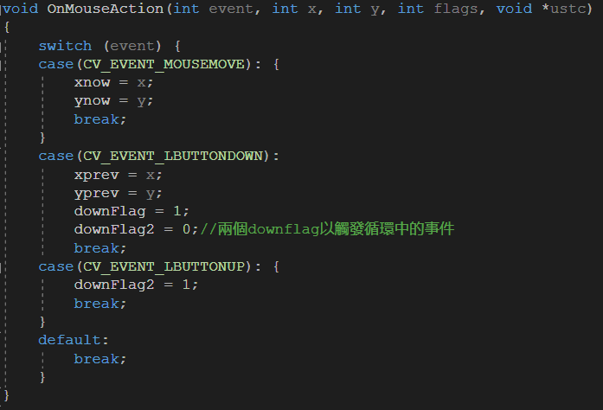
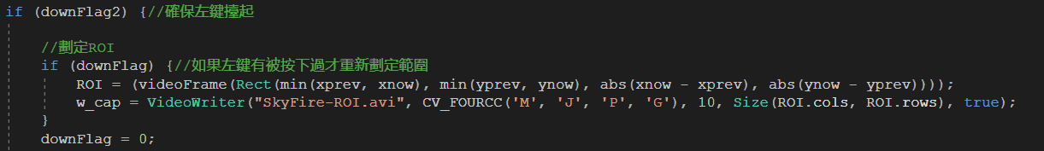
ROI的劃定

Slide 5
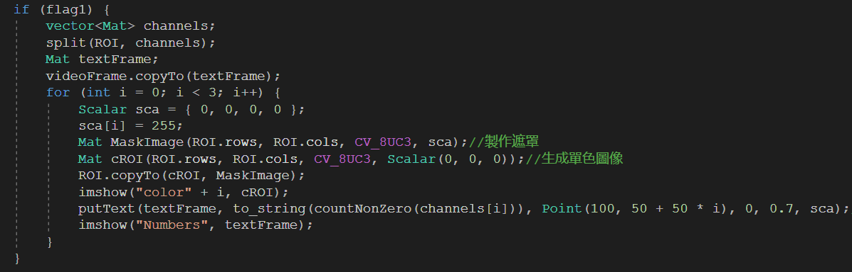
分割顔色&統計不同顏色的數值

Slide 6
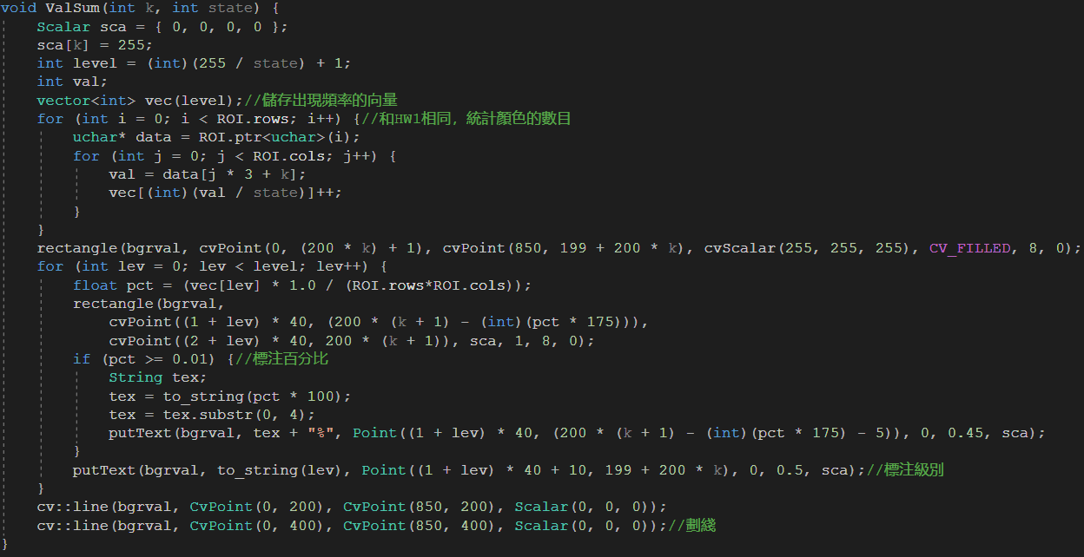
區分級距並繪圖

Slide 7
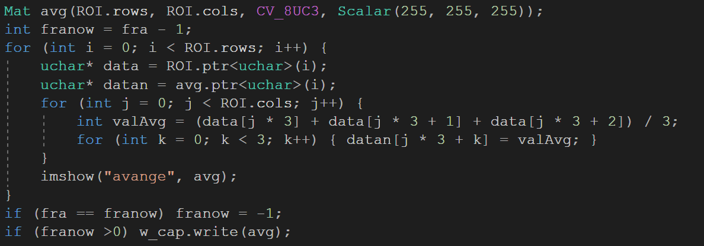
計算平均值並輸出

